Slide 1
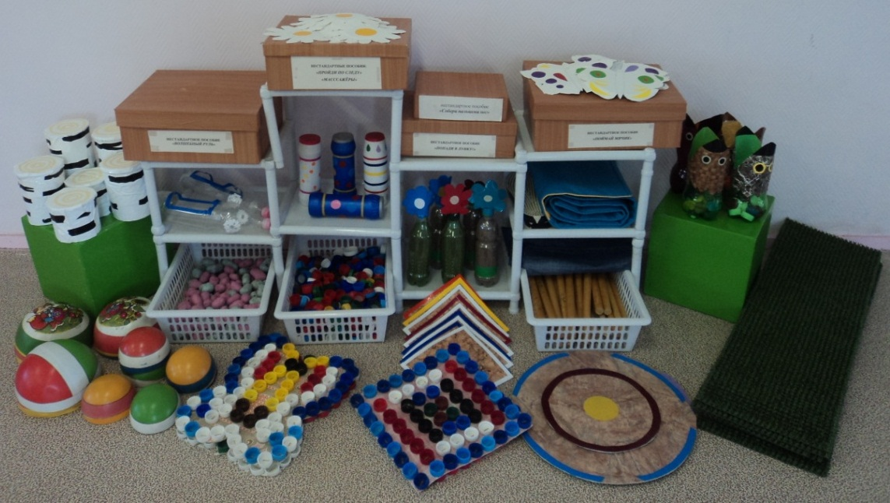
ПРЕЗЕНТАЦИЯ «ИСПОЛЬЗОВАНИЕ НЕСТАНДАРТНЫХ ПОСОБИЙ НА ЗАНЯТИЯХ ПО ФИЗИЧЕСКОЙ КУЛЬТУРЕ» из опыта работы САХАБИЕВОЙ АЛЬФИРЫ КАМИЛЕВНЫ,
инструктора по физической культуре
МБДОУ «Детский сад общеразвивающего вида №14»
г.Нижнекамска

Slide 2
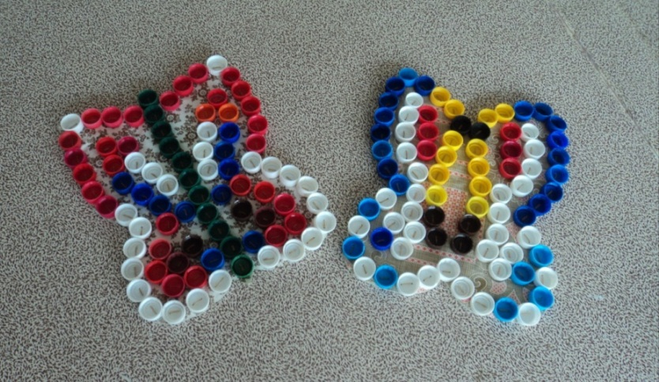
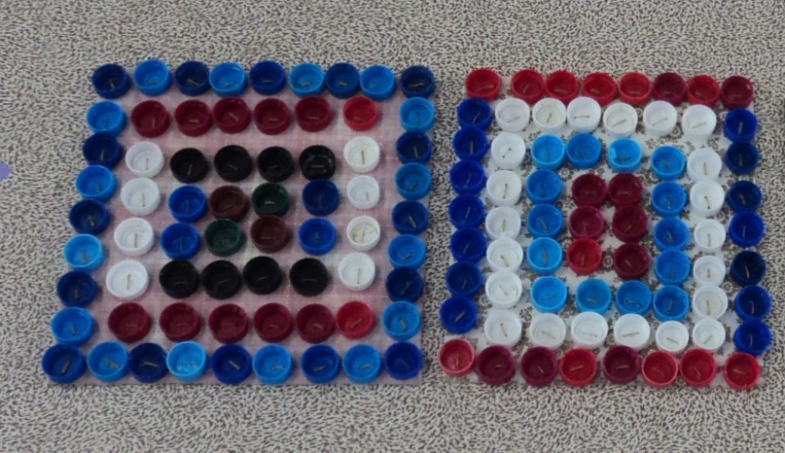
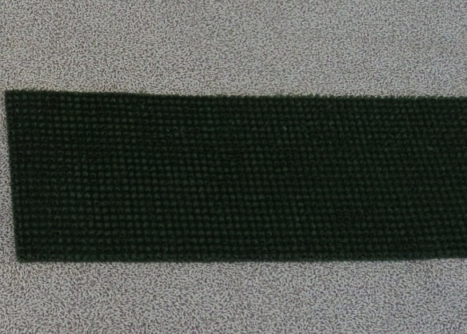
« Щетинистая дорожка» «Массажные коврики» Цель: массаж стопы, предупреждение плоскостопия

Slide 3
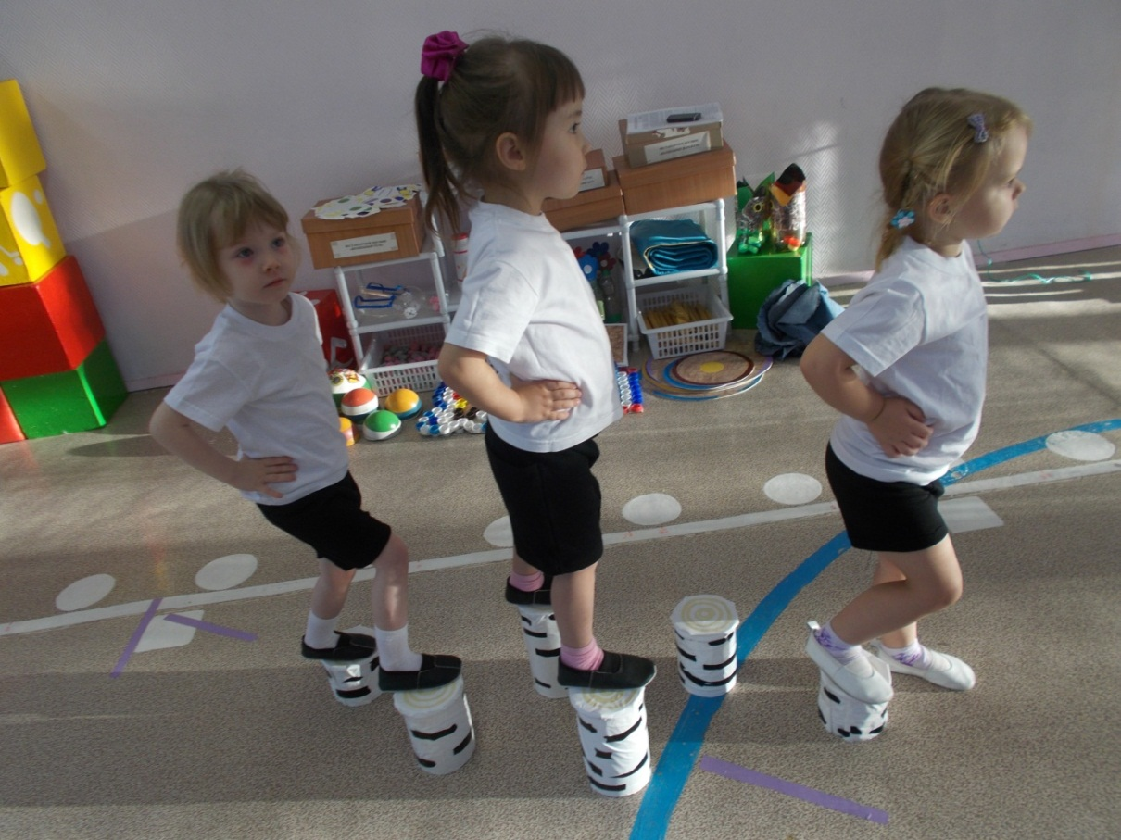
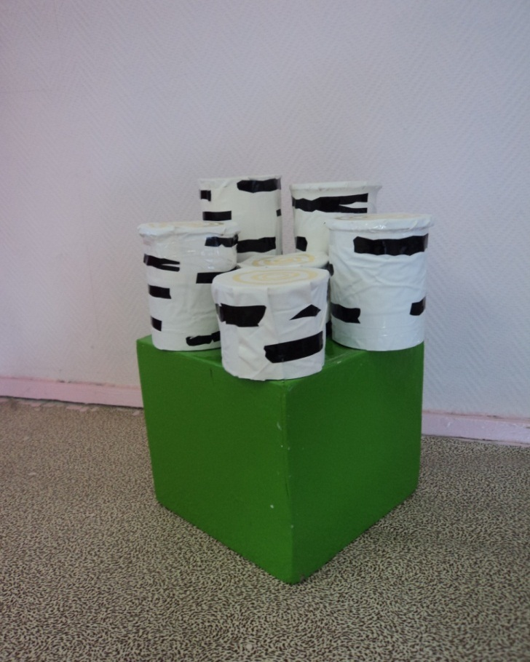
«
По березовым пенёчкам» Цель:. Развивать устойчивость во время движений и в статическом положении, координацию движений.
«Через кочки» Цель: упражнять в ритмичности шага, правильной постановке стопы, ходьбе и беге змейкой, прыжках, перепрыгивании и т.д.

Slide 4
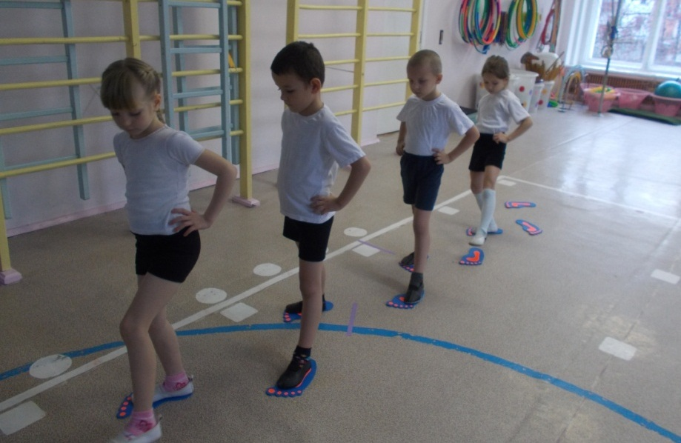
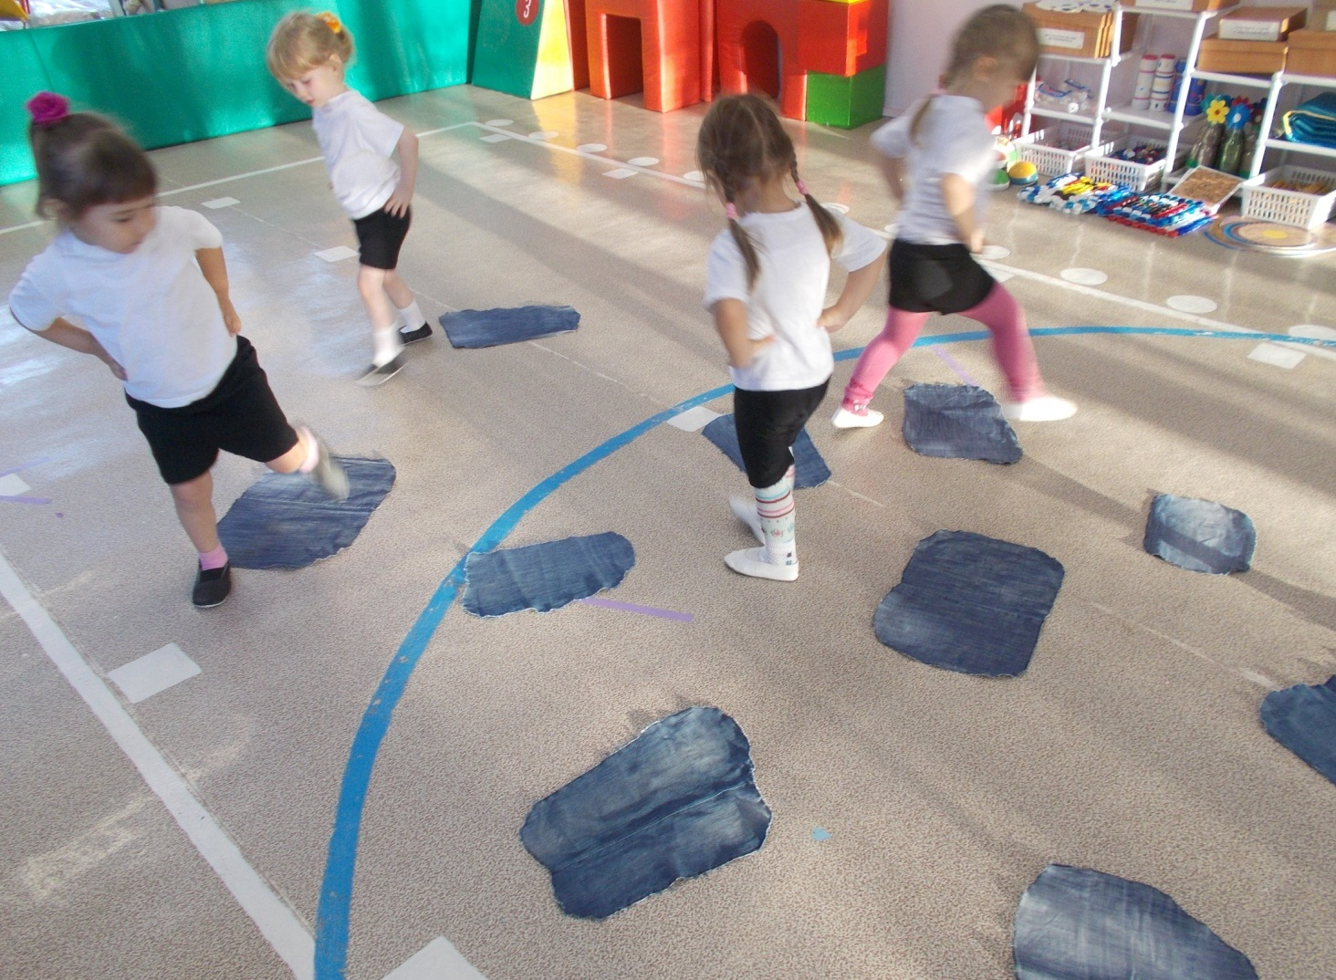
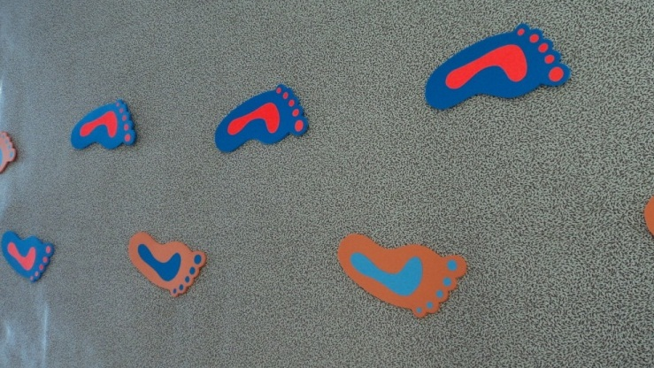
«Не промочи ноги»
«Следы - стопы» Цель: массаж стопы, предупреждение плоскостопия, вырабатывать ритмичность и длину шага, правильность постановки стопы.
Цель: упражнять в ходьбе и беге, перешагивая через «лужи», использовать в подвижных играх.

